Slide 1
OLT: la tecnologia che fa la differenza
Citrus Forum - Catania
05.05.2026

Slide 2
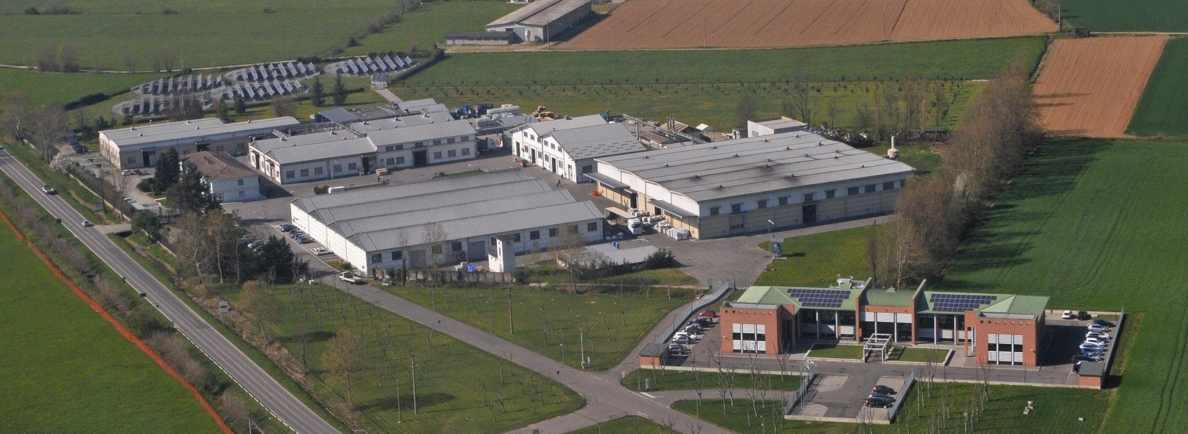
Qualitative & Innovative Formulation
01
Organic Ligand
Technology (OLT)

Slide 3
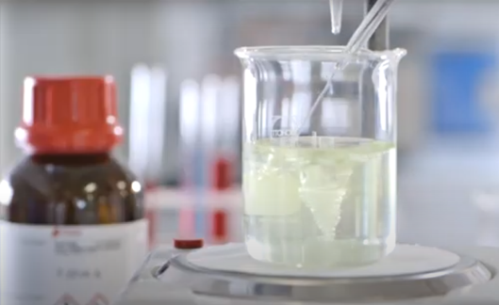
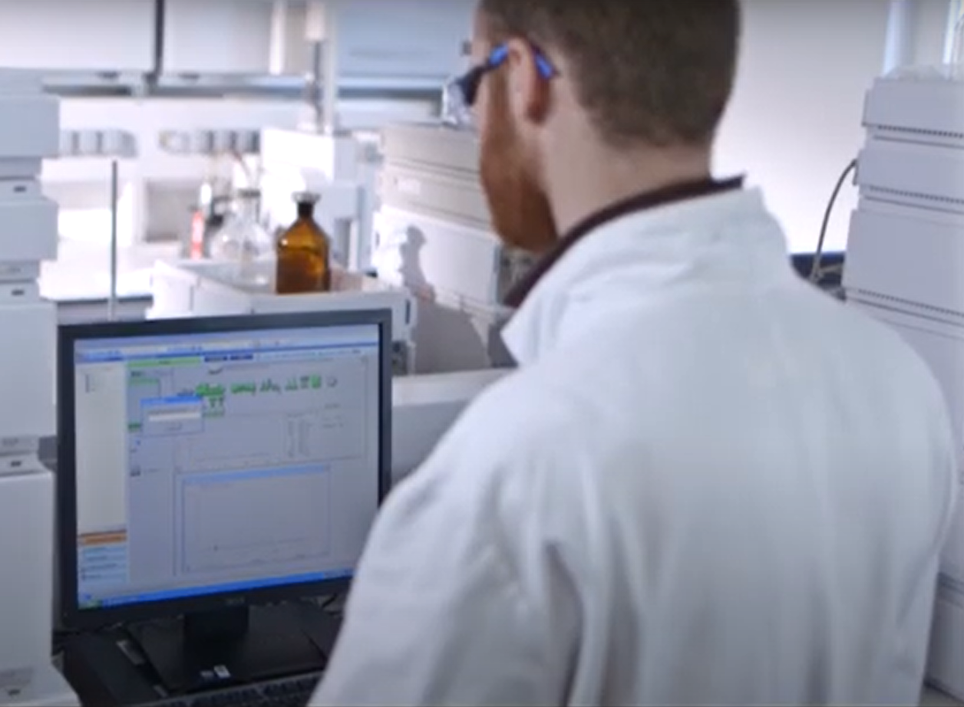
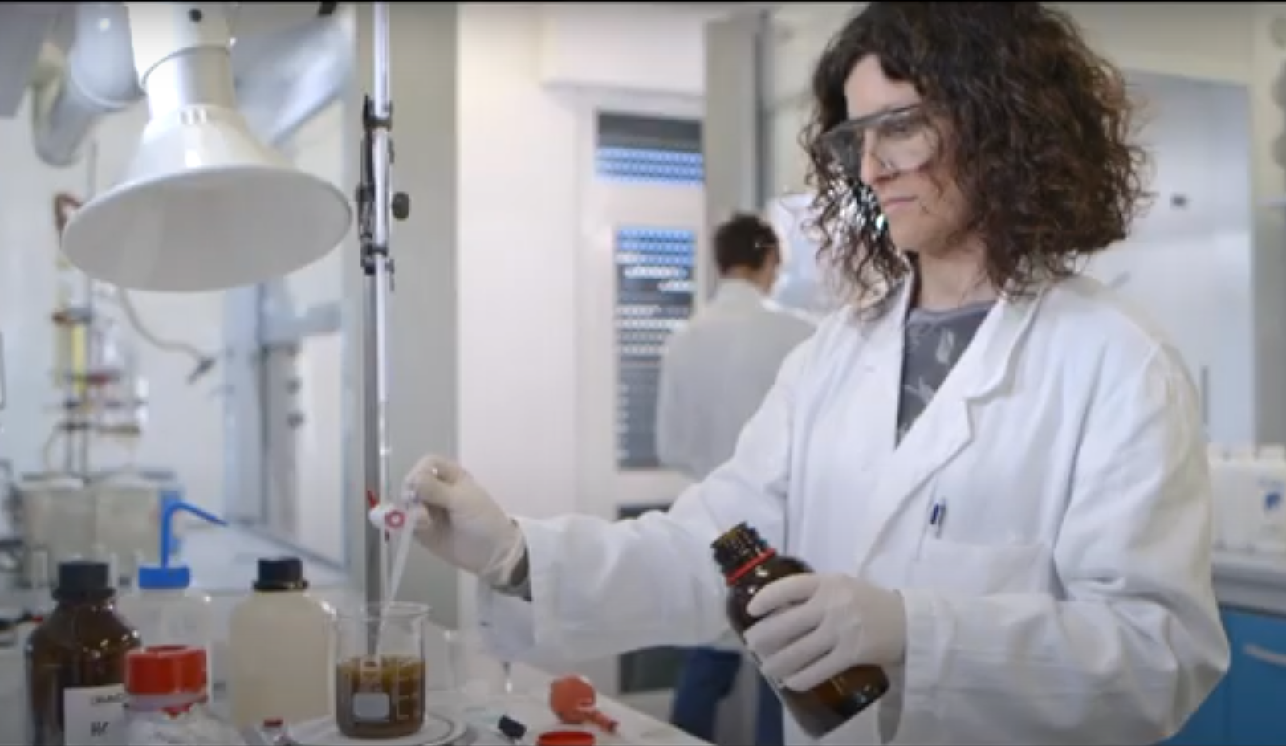
QUALITATIVE & INNOVATIVE FORMULATION (OLT)
LAB R&D AND QUALITY CHECK

Slide 4
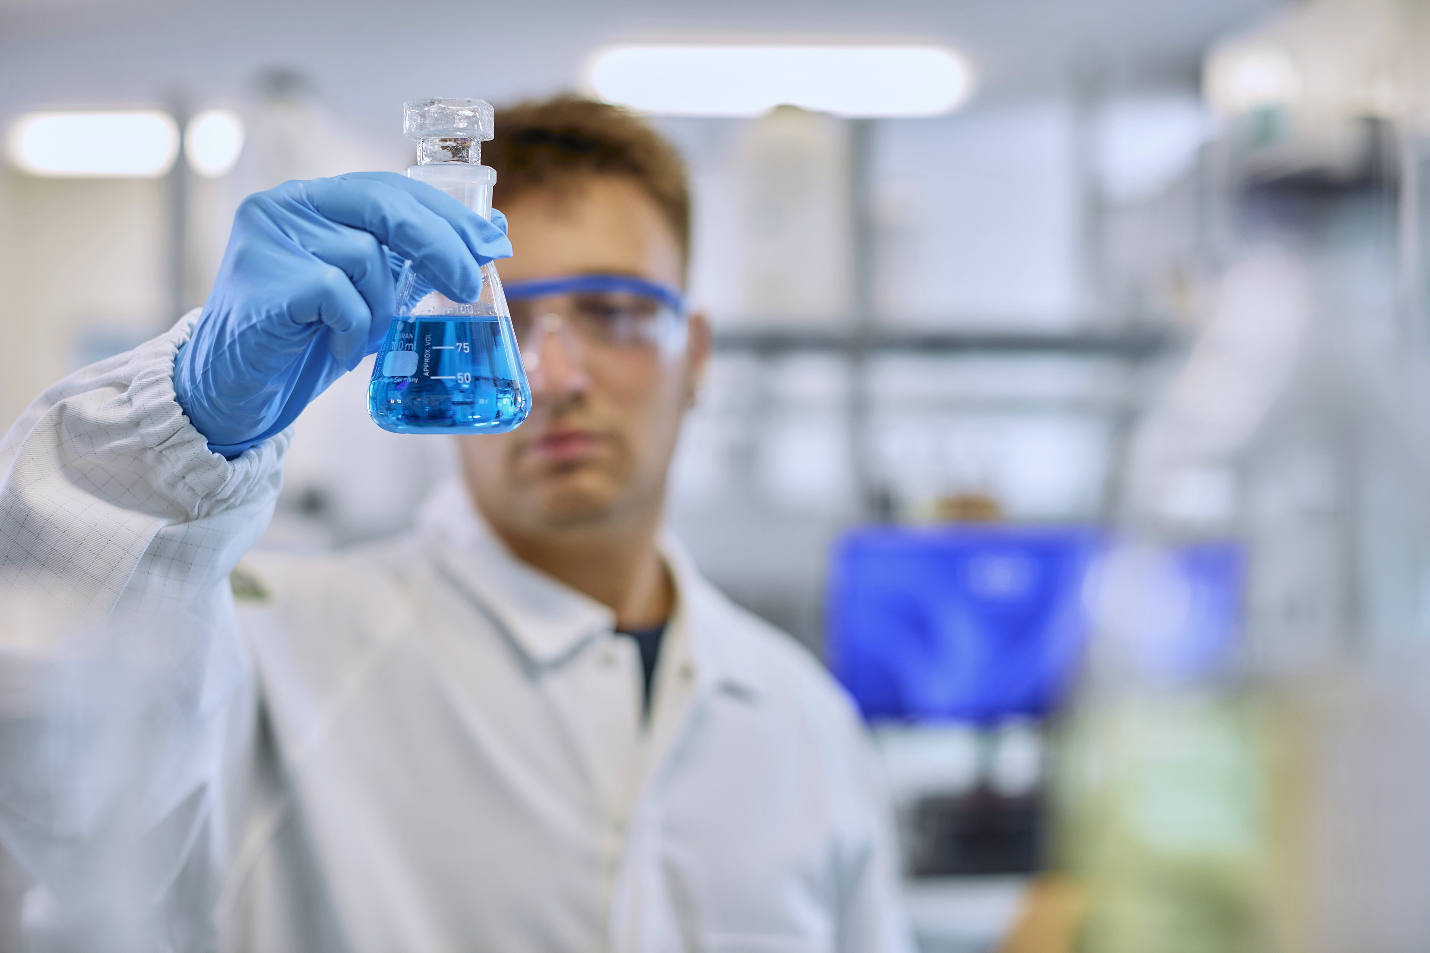

DIA 120 F®
QUALITATIVE & INNOVATIVE FORMULATION (OLT)
Organic
Ligand
Technology
OLT INSIDE
QUALITATIVE
& INNOVATIVE FORMULATION

Slide 5


Notes:
OLT ovvero Organic Ligand Technology → Un’innovativa tecnologia formulativa Diachem che consente di complessare i microelementi presenti nelle soluzioni, assicurando un altro livello di biocompatibilità e una rapidissima assimilazione nei tessuti vegetali.

Slide 6
ORGANIC LIGAND TECHNOLOGY
OLT INSIDE
OLT e Zinco contro le carenze nutrizionali
OLT
I microelementi sono veicolati dagli acidi organici che fungono da chiave d’ingresso e favoriscono un’elevata efficacia nella prevenzione e correzione delle carenze nutrizionali.
Zinco
Ad accomunare la formulazione dei 4 Fertilizzanti Integrati, oltre alla tecnologia OLT, è la presenza dello Zinco, sia a pure concentrazioni diverse.

Slide 7
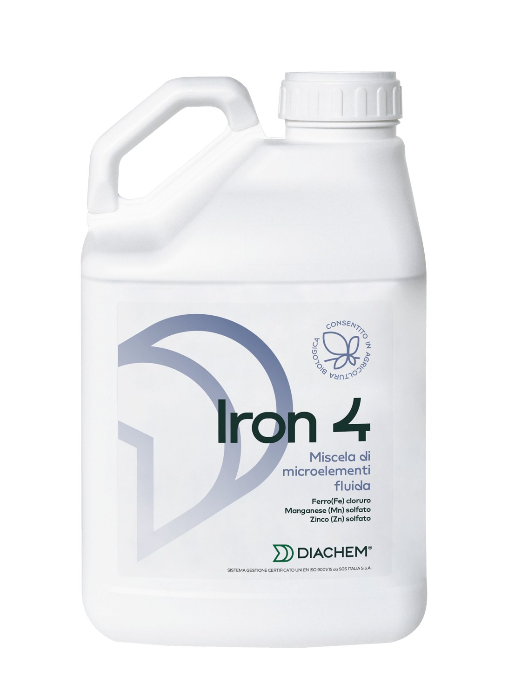
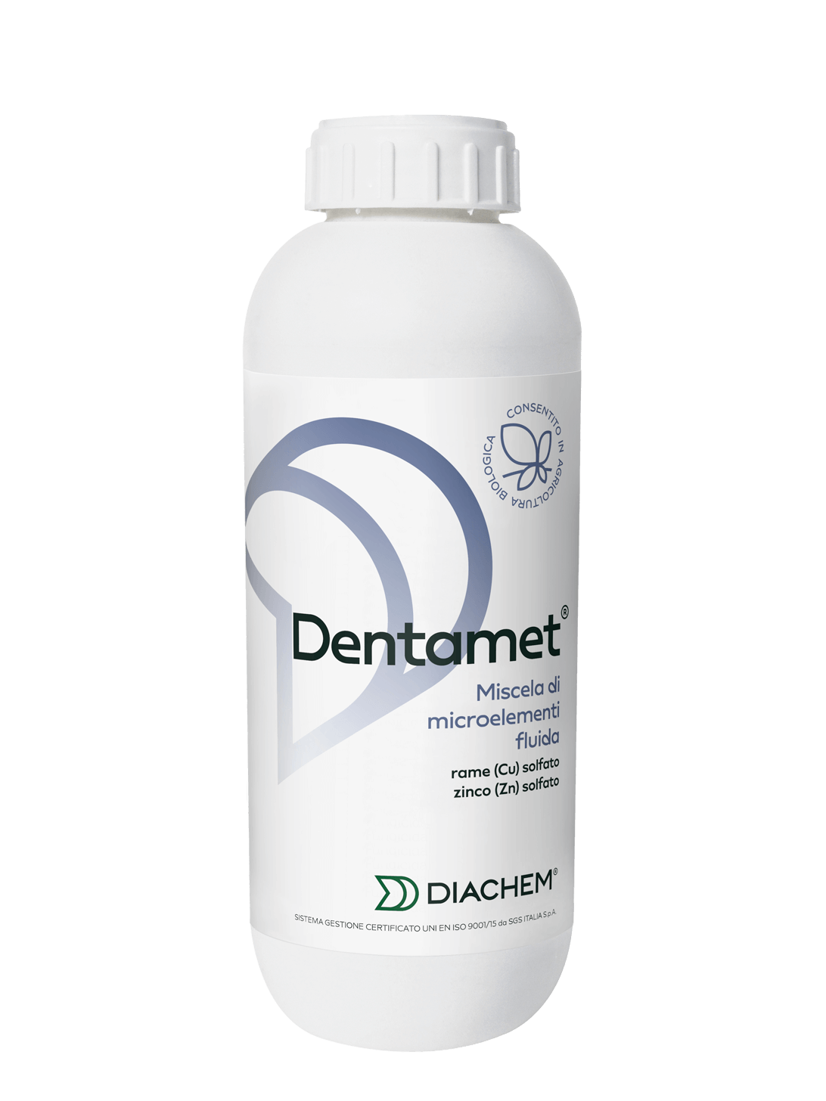
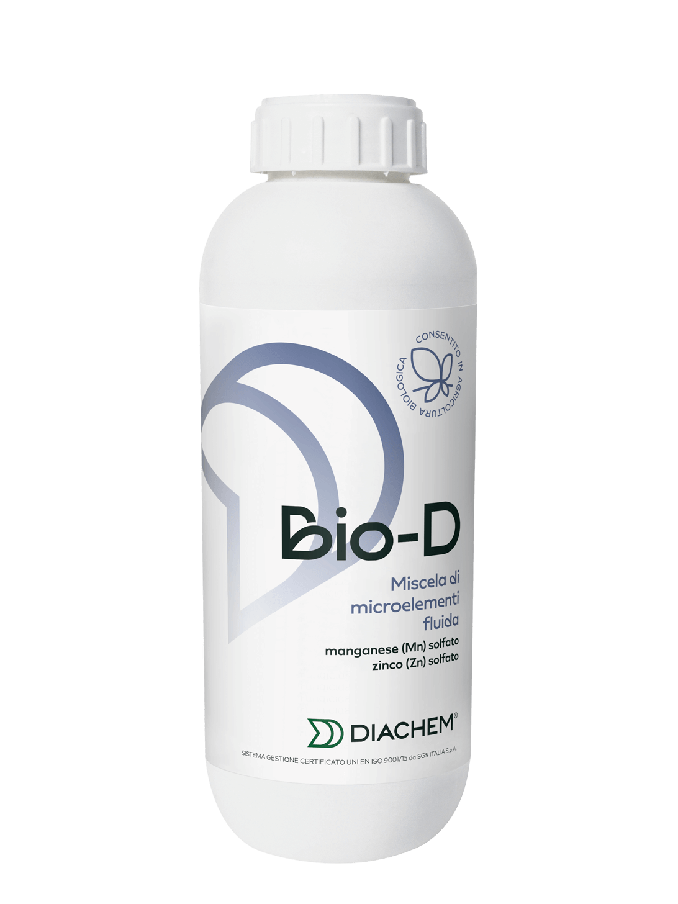
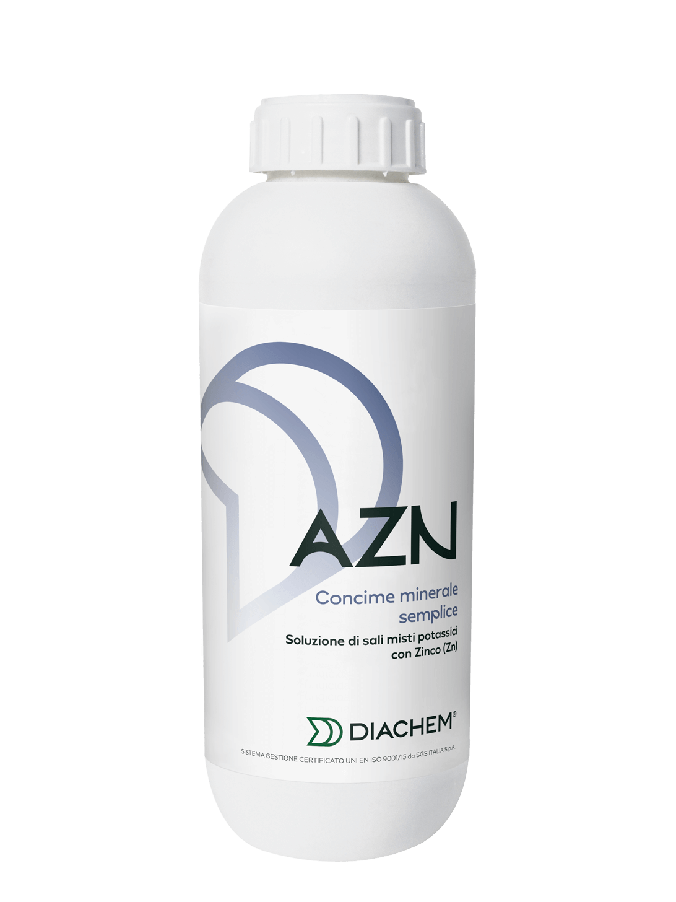
I Magnifici 4
OLT INSIDE
I ruoli svolti dallo Zinco nelle piante:
Tecnologia OLT e presenza dello Zinco
PROCESSO BIOCHIMICO | FUNZIONE DELLO ZINCO
Sintesi delle auxine | Regola la crescita cellulare e lo sviluppo
Attività enzimatica | Cofattore di enzimi nel metabolismo
Sintesi della clorofilla | Indirettamente coinvolto
Stabilizzazione membrane | Protegge le membrane dallo stress ossidativo
Metabolismo dei fitormoni | Regola la risposta agli stress
PRODOTTO | % ZINCO
Iron 4 | 1,7%
Dentamet | 4%
Bio-D | 4,8%
AZN | 7,5%
Notes:
Lo Zinco promuove la sintesi di ormoni vegetali, in particolare le auxine, favorendo lo sviluppo dell’apparato vegetativo.
Funge da cofattore enzimatico per una serie di reazioni fondamentali per la vita delle piante.
È alla base dello svolgimento della fotosintesi e della respirazione, agendo positivamente sul metabolismo glucidico.
Protegge le membrane dallo stress ossidativo, perché promuove la sintesi di acido ascorbico.
Regola la risposta agli stress, mitigando anche lo stress idrico.

Slide 8

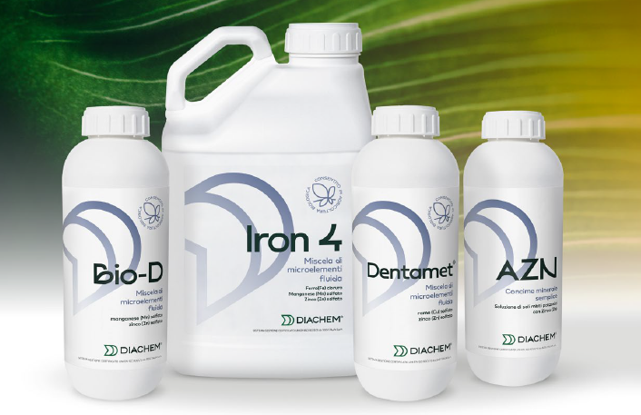
I Magnifici 4:
OLT INSIDE
AZN, BIO-D, Dentamet® e IRON 4

Slide 9
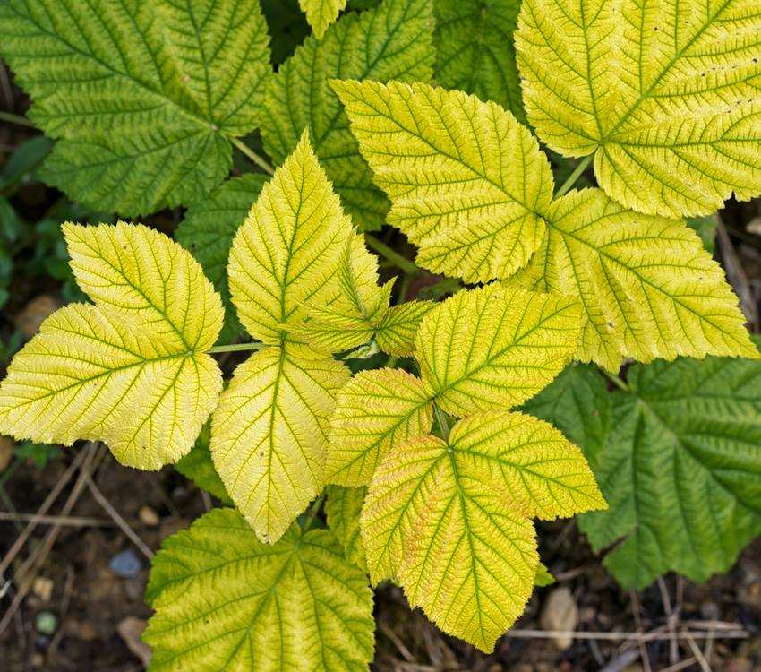
IRON 4
02
Potere rinverdente in poche ore

Slide 10

IRON 4
FERTILIZZANTI INTEGRATI
CORRETTIVO PER TRATTAMENTI AL SUOLO A BASE DI FERRO E MICROELEMENTI (Zn, Mn)
Concime CE. Miscela di microelementi a base di Ferro da cloruro (4,52% = 59 g/l), Zinco (1,7% = 22 g/l) e Manganese da solfato (0,5% = 6,5 g/l) con significativa azione acidificante
Dose e modalità d’impiego: Trattamenti esclusivamente al suolo alla dose di 5-10 l/ha (2 interventi distanziati di (10-14 gg)

Slide 11
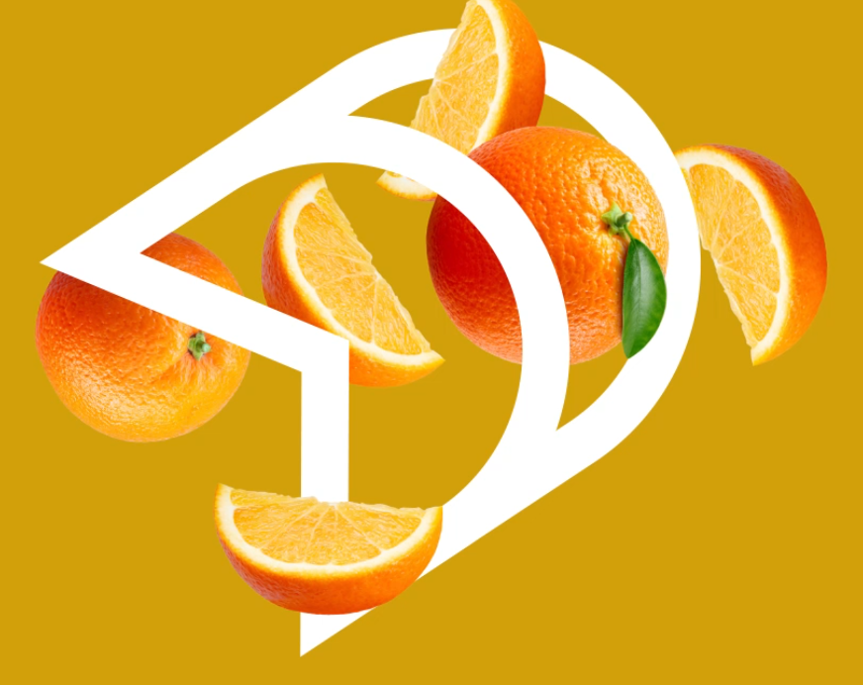
Prove di Efficacia
03

Slide 12
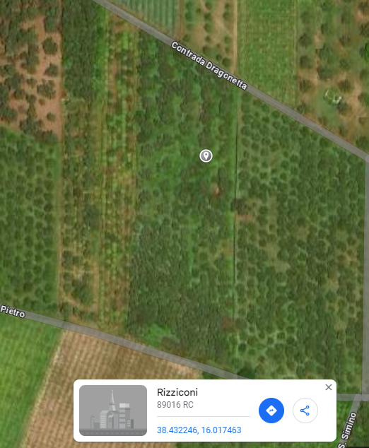
PROVA DI EFFICACIA
PROVA IRON 4 FOGLIARE
Az. Gambardella

Slide 13
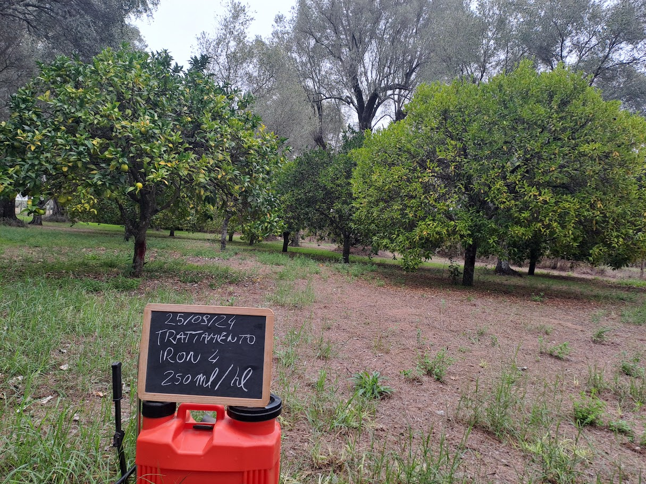
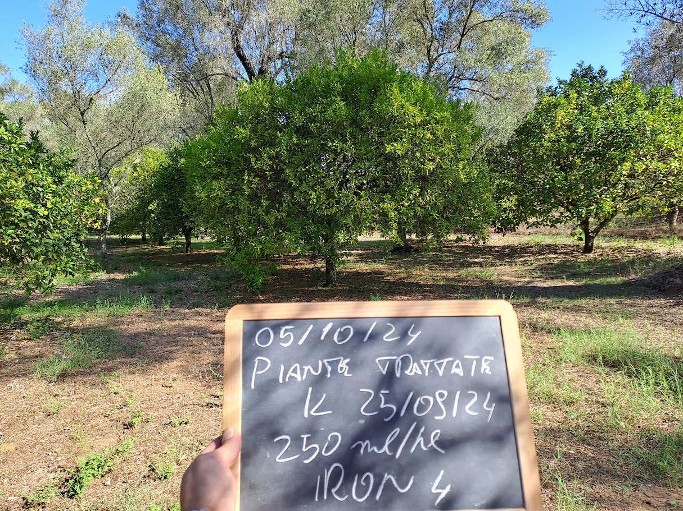
PROVA DI EFFICACIA

Slide 14
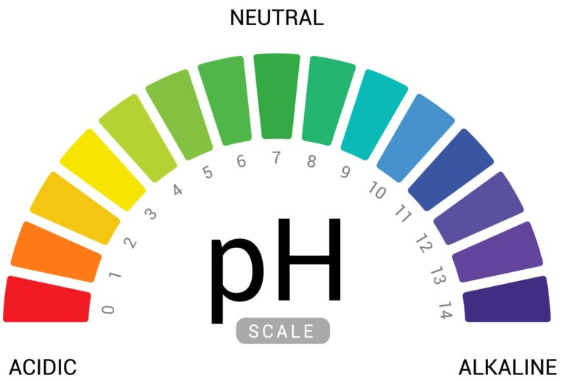
PROVE DI EFFICACIA
IRON 4 fogliare
pH Soluzione
Volume di acqua apportato: 400 l/ha
 | TREATMENT | RATE | pH
1 | UTC |  | 7,6
2 | IRON 4 | 2 L/HA | 2,2
3 | IRON 4 | 3 L/HA | 2,0
4 | IRON 4 + AMINOMIX VEGETAL | 2 +1 L/HA | 2,3
5 | MICRAP Fe/Mn L | 2.5 L/HA | 7,3
H₂O | 100 ml/hl | 200 ml/hl | 250 ml/hl | 300 ml/hl | 400 ml/hl | 500 ml/hl | 750 ml/hl | 1.000 ml/hl
% | 0,10% | 0,20% | 0,25% | 0,30% | 0,40% | 0,50% | 0,75% | 1%
pH5 | 3,9 | 3,2 | 3,0 | 2,9 | 2,7 | 2,7 | 2,6 | 2,4
pH6 | 4,1 | 3,3 | 3,1 | 2,9 | 2,8 | 2,7 | 2,6 | 2,4
pH7 | 4,3 | 3,5 | 3,2 | 3,0 | 2,9 | 2,7 | 2,6 | 2,5
pH8 | 5,1 | 3,7 | 3,3 | 3,2 | 3,0 | 2,8 | 2,6 | 2,5

Slide 15
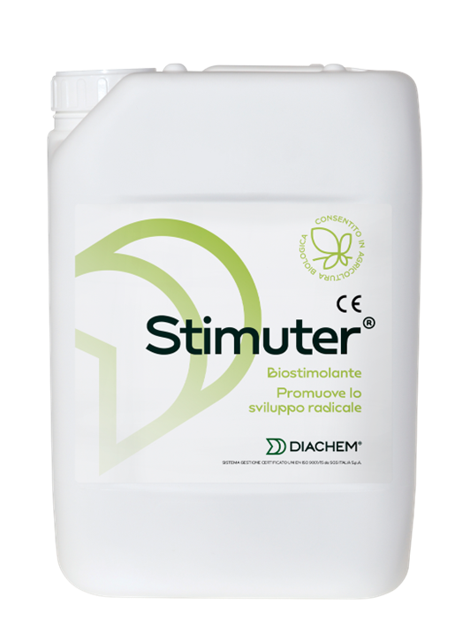
STRATEGIA D’IMPIEGO
IRON 4
+
(10 l/ha)
2 applicazioni a
distanza di 20 gg
(5 l/ha)

Slide 16
CONCLUSIONI
CONCLUSIONI
Tecnologia OLT
Formulazione liquida a base di Ferro da cloruro, Mn e Zn
Rapido effetto rinverdente
Effetto acidificante
Applicazioni in fertirrigazione (tutte le colture) e per via fogliare (fruttiferi e cereali)
Impiego in strategia con lo Stimuter

Slide 17
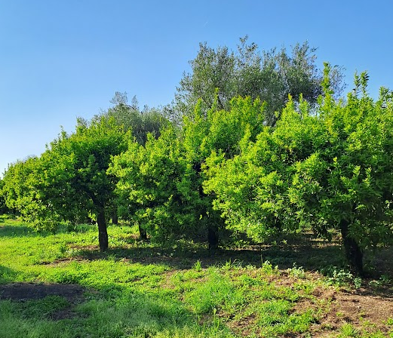
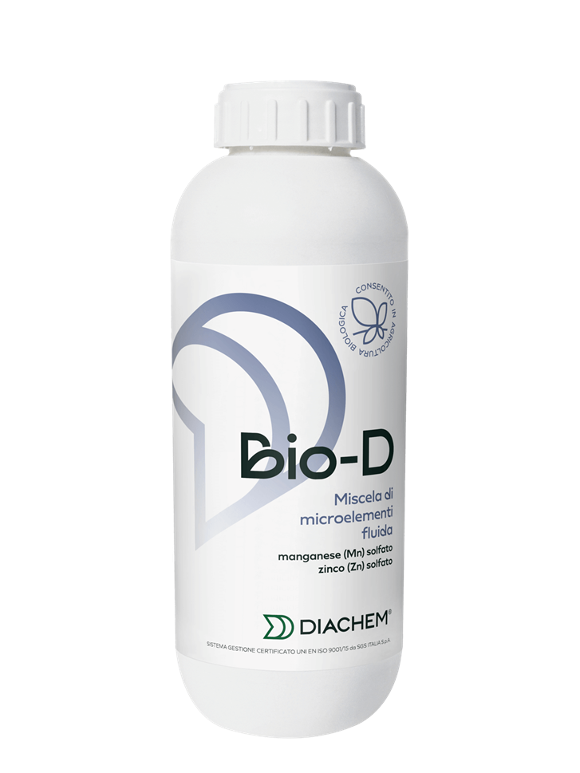
Bio-D
04
Un Approccio Integrato per la Salute della Pianta

Slide 18

AZN
BIO-D
BIO-D è un fertilizzante a base di microelementi. Manganese (2,7%) Zinco (4,8%) ph 0,5
Una formulazione vincente che si presta ad utilizzo insieme ad agrofarmaci ad azione fungicida e insetticida.

Slide 19
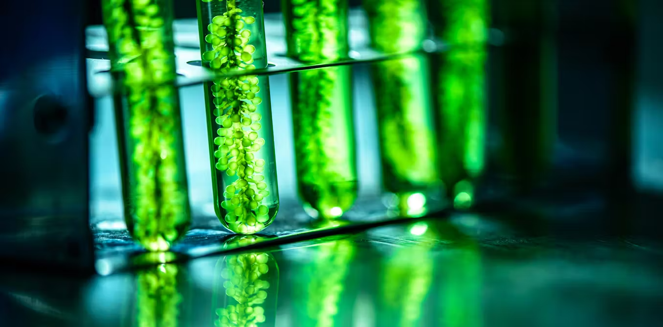
Stimuter®
05
NUOVO BIOSTIMOLANTE CE
PROMUOVE LO SVILUPPO RADICALE

Slide 20
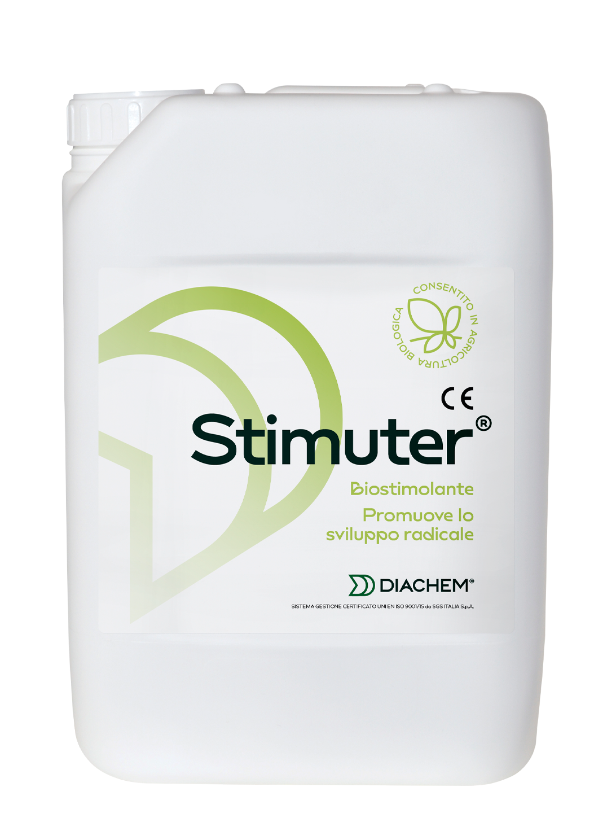
STIMUTER
Stimuter®
Composizione (%)
Stabilità della materia prima
Omogeneità della composizione
Standard qualitativo della formulazione finale

Slide 21
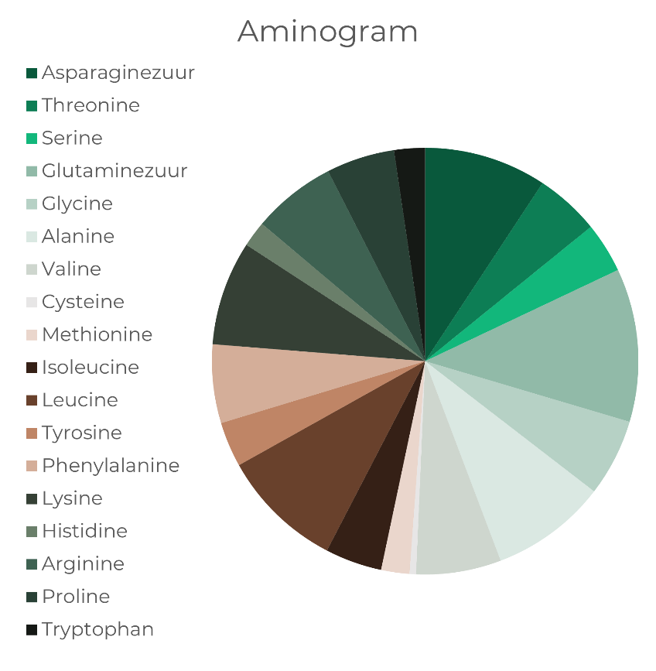
Chlorella vulgaris
Notes:
20 L-a-aminozuren in de natuur Chlorella vulgaris 18 in aminogram

Slide 22
Sviluppo Radicale
STIMUTER®
Glutammina
Arginina
Triptofano
Metionina
Favorire la crescita delle radici
Supporto divisione/crescita cellulare
Supporto auxinsintesi
Synthesis a-acid
Rapida emergenza
Trasportatore di azoto

Slide 23

Stimuter® su Agrumi
Prove di efficacia
Varietà: Navellina VCR
Target: Efficacia e selettività
Località: Metaponto (MT)
A= Trapianto
B,C,D = intervallo di 20 giorni
Standard
(NAA 0,10 g/L + vegetable extract, glucoside derivatives and vitamins B microelementes)
TESI | PRODOTTO | TIPO APPLICAZIONE | DOSE | TIMING
T1 | TESTIMONE NON TRATTATO
T2 | STIMUTER | FOGLIARE | 1 % - 1 l/hl | A, B, C, D
T3 | STIMUTER | FOGLIARE | 0,5 % - 500 ml/hl | A, B, C, D
T4 | Standard | FOGLIARE | 0,02 % - 20 ml/hl | A, B, C, D
T5 | STIMUTER | FERTIRRIGAZIONE | 20 l/ha | A, B, C, D
T6 | STIMUTER | FERTIRRIGAZIONE | 10 l/ha | A, B, C, D
T7 | Standard | FERTIRRIGAZIONE | 2 l/ha | A, B, C,D

Slide 24
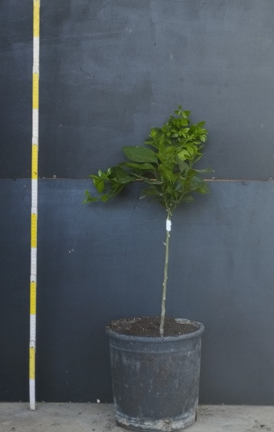
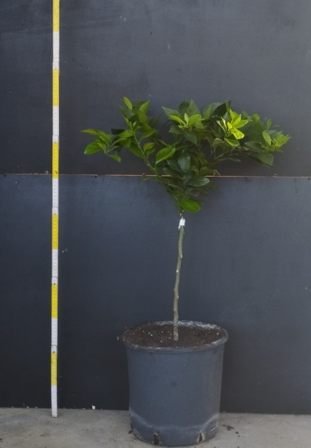
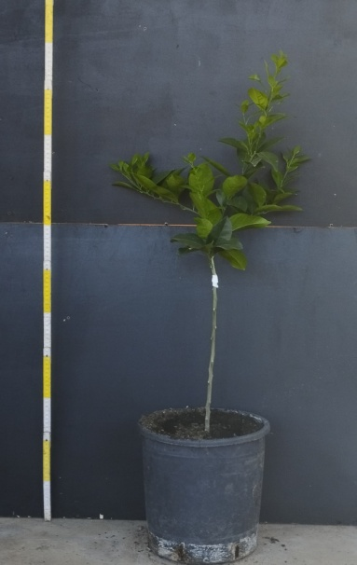
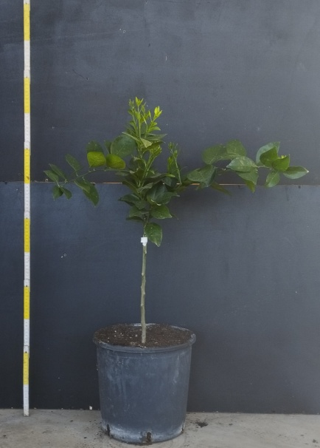
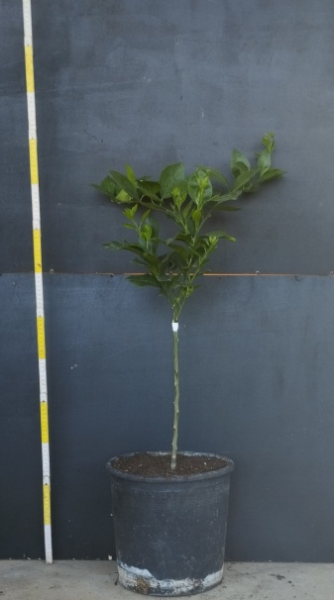
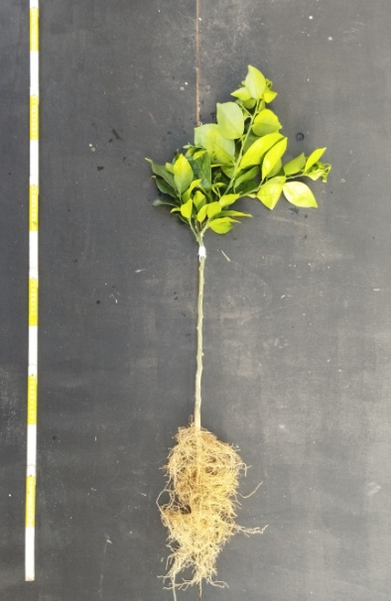
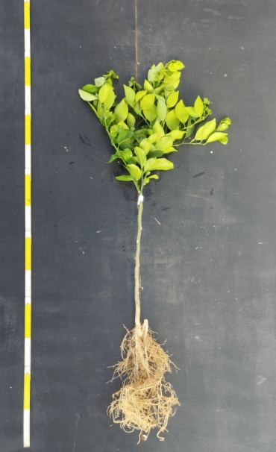
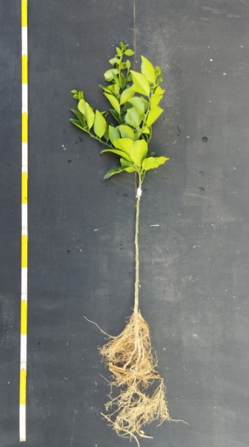
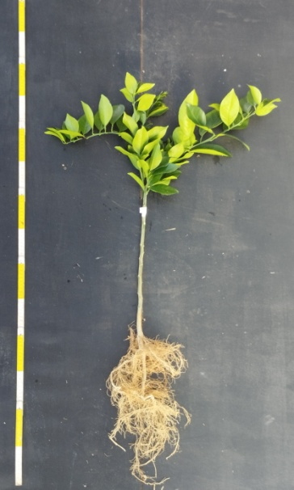
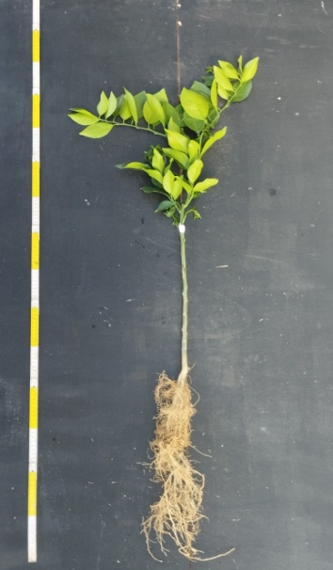
Prove di efficacia
TNT
STIMUTER 1 L
STIMUTER 0,5 L
STIMUTER 20 L DRIP
STIMUTER 10 L DRIP
Prove di efficacia

Slide 25
Conclusioni
Conclusioni
Biostimolante CE non microbico
Migliora gli aspetti qualitativi delle colture
Promuove lo sviluppo radicale
Favorisce la crescita bilanciata delle colture
Conservare in luogo fresco, asciutto e al riparo dall’umidità >5 /< 30 °C

Slide 26
